Slide 1



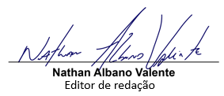
  CERTIFICADO
  Certificamos que
Seven Publicações Ltda, vem por meio desta declarar que o artigo Lesões orais em populações carcerárias: Uma revisão de literatura, de autoria de Israel Felipe Norberto Seco Barbosa, Lorena Sodré Mayer e Anderson Marcos Vieira do Nascimento, foi PUBLICADO em um capítulo individual do livro intitulado “Ciência Médica Descobertas Científicas para uma Saúde Transformadora”, sob o número de registro ISBN: 978-65-84976-56-6.
Link da publicação: https://sevenpublicacoes.com.br/index.php/editora/article/view/2699
DOI: 10.56238/ciemedsaudetrans-025
Por fim, assino esta declaração.
São José dos Pinhais, Brasil, 25 de setembro de 2023.
Seven Publicações Ltda. CNPJ: 43.789.355/0001-14 Tv. Ferdinando
Aristídes Moleta - Afonso Pena, São José dos Pinhais - PR, 83045-090

